Slide 1
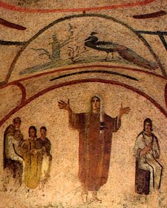

Slide 2
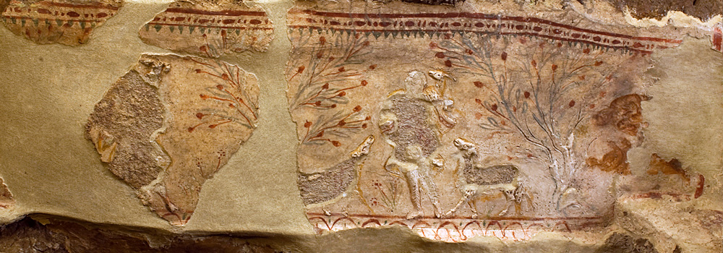

Slide 3
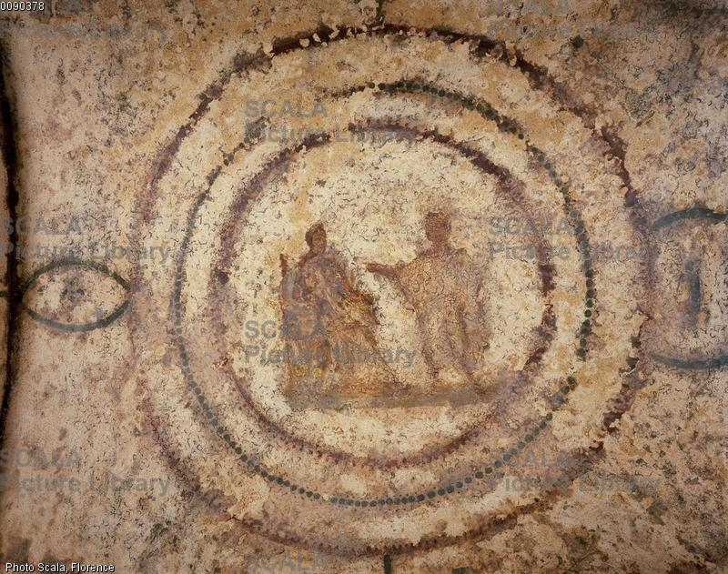

Slide 4
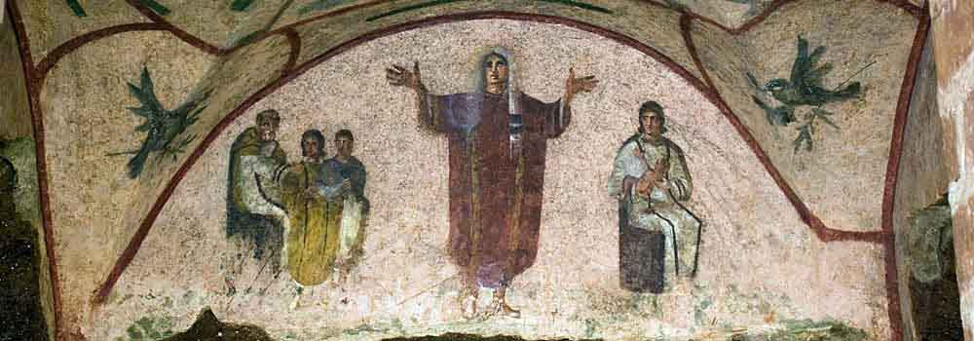

Slide 5
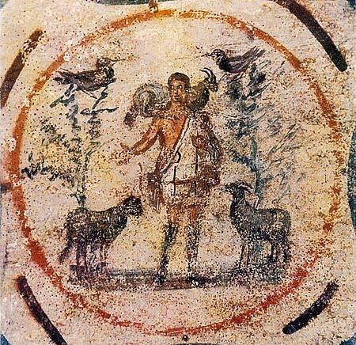

Slide 6
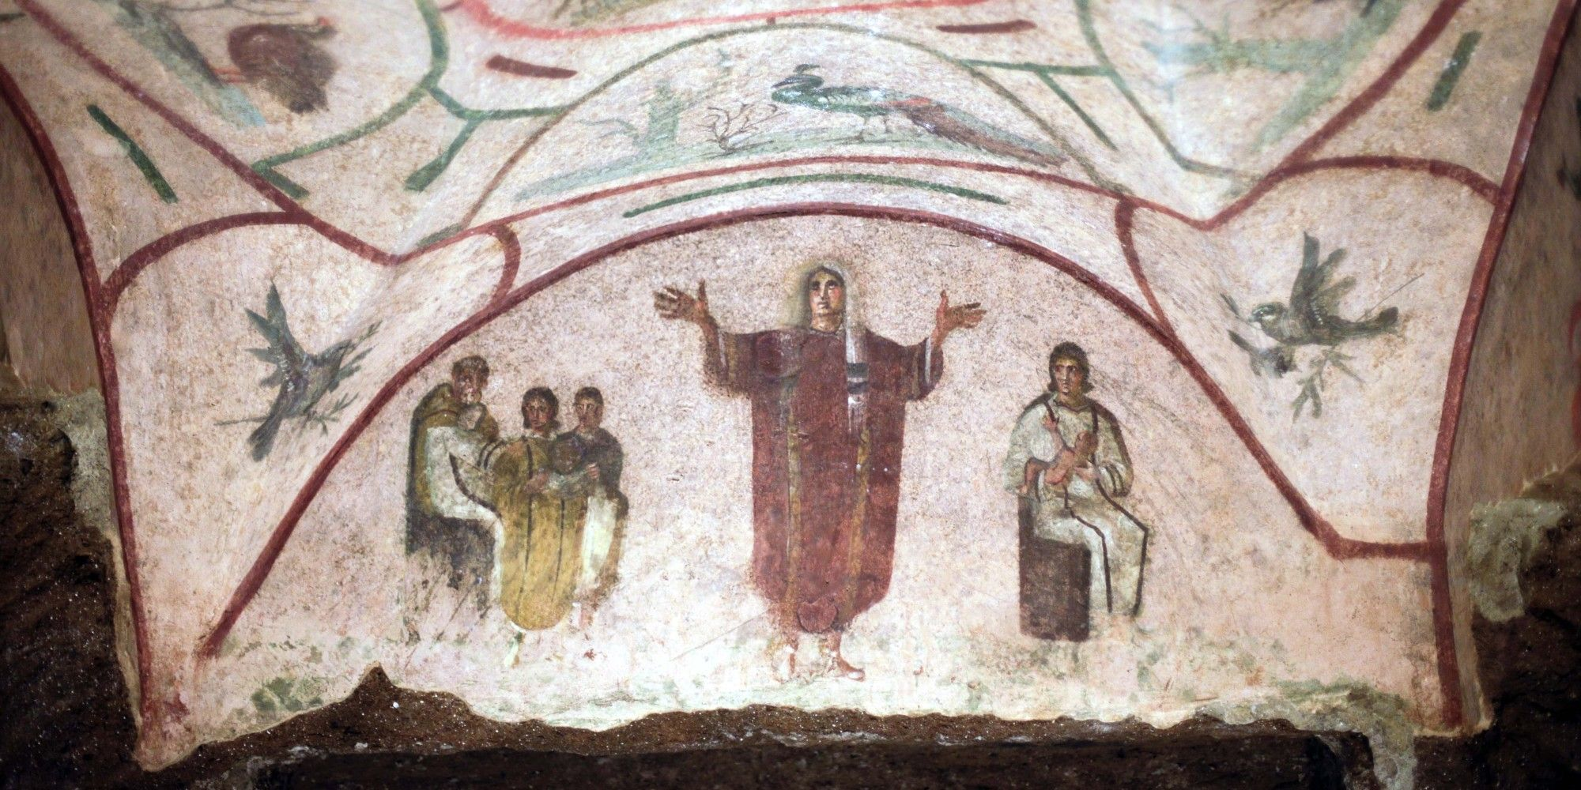
Oranti, affresco, Catacombe di Proscilla, Roma

Slide 7
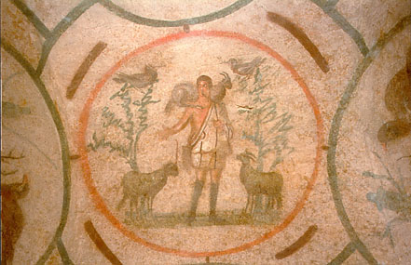

Slide 8
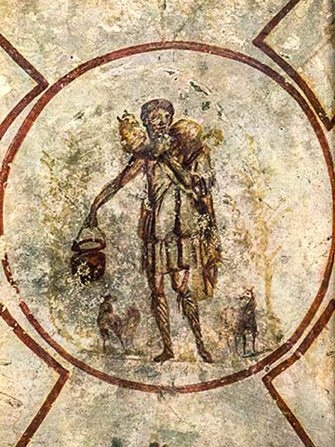

Slide 9
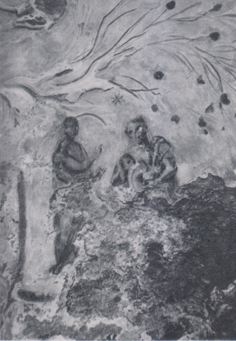
Roma, catacombe di Priscilla,
Profeta con la Vergine ed il Bambino,
2.0 sec.
La più antica raffigurazione di Maria

Slide 10
